Slide 1
المحاضرة الثالثة عشرة
كشف التغير لغطاء النبات

Slide 2
1- دراسة تقييم كشف التغير لغطاء الارض في المملكة العربية السعودية باستخدام بيانات الاستشعار عن بعد
للغطاء النباتي اهمية كبيرة فهو يبدو كجزيرة خضراء داخل البيئة الصحراوية .كما ان الصور الفضائية لها اهميتها في اظهار مدى تغير الغطاء النباتي في دولة كبيرة مثل المملكة العربية السعودية .
الهدف من الدراسة هي تقييم غطاء الارض النباتي في الفترة ما بين 2000-2006م وخلال التغير الموسمي لها للتعرف على تغير النبات في السنوات ما بين 2000-2006م في منطقة ديراب بالمملكة العربية السعودية.

Slide 3
حيث تم استخدام بيانات TM الماسح الموضوعي المحمول على لاندسات 5 وكذلك بيانات الماسح الموضوعي المحسن بإضافة ETM+ المحمول على لاندسات7.
والتي طبق عليها مؤشر اختلاف النبات الطبيعي (NDVI)
Normalized difference vegetation Index
كما تم الاستعانة بدعم برنامج GIS لإنتاج الخرائط.

Slide 4
مقدمة:
يعتبر غطاء النبات عنصر هام في منطقة صحراوية كالمملكة العربية السعودية وله دور كبير في المجال البيئي فهو يعمل كمنقي للهواء حيث يطلق الاكسجين في فترات الليل ولذلك يجب ان تتم ادارته والمحافظة عليه واستغلاله في الاغراض السياحية ولكن مع التوسع الحضري غير المخطط له ودون مراعاة الموارد الطبيعية يتم ازالة النبات على حساب التوسع الحضري . وبالتالي يجب التعرف على غطاء استخدامات الاراضي للتعرف على مناشط الانسان

Slide 5
ومن ثم التعرف على العوامل المؤثرة في النبات وتوزيعه وذلك من خلال التعرف على مناشط الانسان في كل استخدام.
وهنا تجدر الاشارة الى ان المناطق الحضرية يسهل تمييزها في الصورة الفضائية .
كما ان تقنية الاستشعار عن بعد تعطي صور مختلفة التواريخ لدراسة التغير ولفهم مدى ذلك التغير فصور الاستشعار عن بعد قيمت استخدامات الاراضي وتغيرها

Slide 6
وكذلك تغير الغطاء النباتي بوضوح جيد اظهر النتائج المرجوة . كما ان استخدام مؤشر النبات( NDVI ) وتقنية تحليل المركبات الرئيسية (PCA) المطبقة في دراسة (Bagour,1993) باستخدام بيانات AVHRR لكشف تغير غطاء النبات في شمال شرق المملكة العربية السعودية خاصة بعد حرب الخليج. حيث التلوث ببقعة الزيت.

Slide 7
منطقة الدراسة:
الدراسة تبعد ما يقارب 50كم غرب الرياض وهي تقع بين خطي طول 24ْ 20َ 35ً و 24ْ 30َ 51ً شمالا
وخطي عرض 46ْ 31َ 41ً و 46ْ 45َ 34ً شرقا
هي منطقة ديراب ذات مناخ صحراوي حار صيفا ومعتدل الى بارد شتاء .
معدل درجات الحرارة 35ْم وتمتاز المنطقة بطبيعة صخرية .

Slide 8
بيانات الدراسة:
1- بيانات الماسح الموضوعي TM
2- بيانات الماسح الموضوعي المحسن بإضافة ETM+
للفترة ما بين 1990م – 2006م والتي استخدمت لدراسة تغير النبات من خلال تغير غطاء استخدامات الاراضي في ديراب بالمملكة العربية السعودية .

Slide 9
معالجة الصورة لكشف التغير للنبات:
كشف التغير في الاستشعار عن بعد يقوم على صور متعددة التواريخ وصور متعددة الاطياف وبيانات متعددة لأنظمة استشعار مختلفة والتي تطورت خلال عقود زمنية لتقديم البيانات الارضية وتخطيطها.
في هذه الدراسة استخدمت بيانات الماسح الموضوعي TM
و بيانات الماسح الموضوعي المحسن بإضافة ETM+ لحساب مؤشر النبات (NDVI) للتعرف على مدى تغير غطاء النبات باستخدام برنامج الارداس .

Slide 10
حيث تم استيراد البيانات لبرنامج الارداس ومن ثم اقتطاع منطقة الدراسة في منطقة ديراب.
ومن ثم تم ارجاع الصور بالإحداثيات الجغرافية ل (DN) والتي حولت الى قيم (NDVI) حيث ان قيم مؤشر النبات (NDVI) اشتقت من المعادلة التالية :
NDVI= NIR-R/NIR+R
ومن ثم تم تطبيق (PCA) principal component analyzes تحليل المركبات الرئيسية لمعرفة مقدار الضجيج

Slide 11
في النطاقات المتعددة . جميع قيم (DN) في خلايا الصورة حولت الى برنامج اكسل للتأكد من صحة قيم مؤشر اختلاف النبات الطبيعي NDVI من خلال اسلوب رياضي ومعادلات احصائية ومن ثم صنعت خريطة NDVI لمنطقة الدراسة في برنامج Arc Map والتي استخدمت لكشف التغير للنبات في منطقة الدراسة .

Slide 12
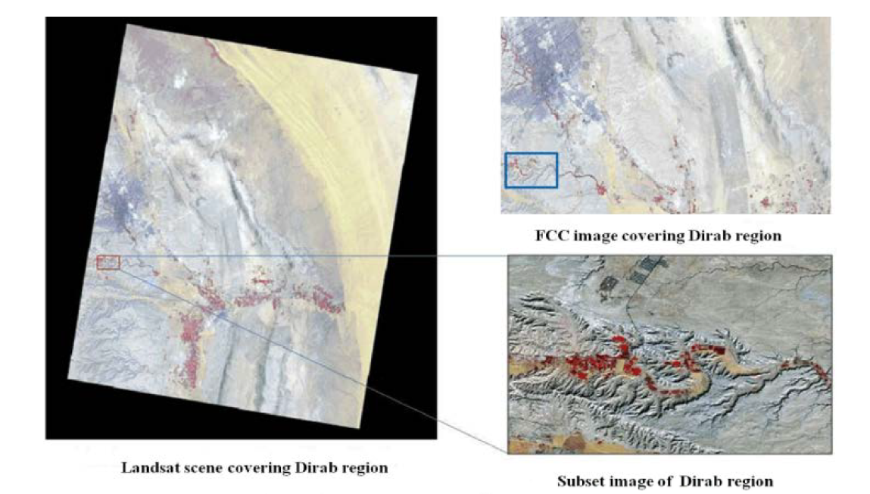

Slide 13
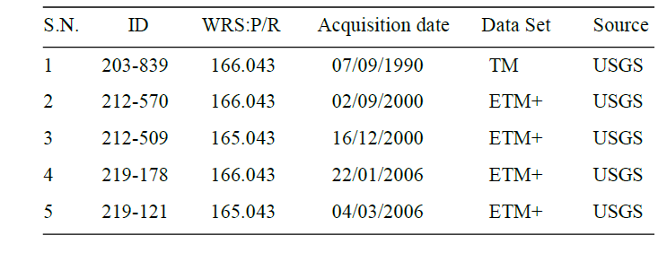
جدول يبين بيانات الماسح الموضوعي والماسح الموضوعي المحسن باضافة

Slide 14
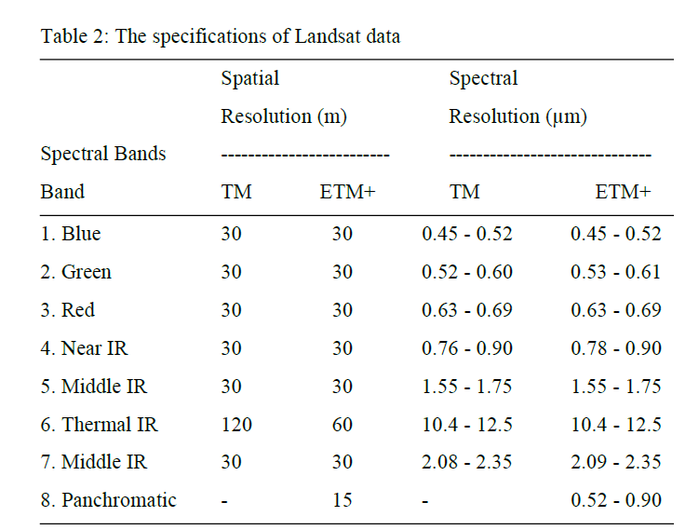
جدول يبين نطاقات الماسح الموضوعي والماسح المحسن بإضافة

Slide 15
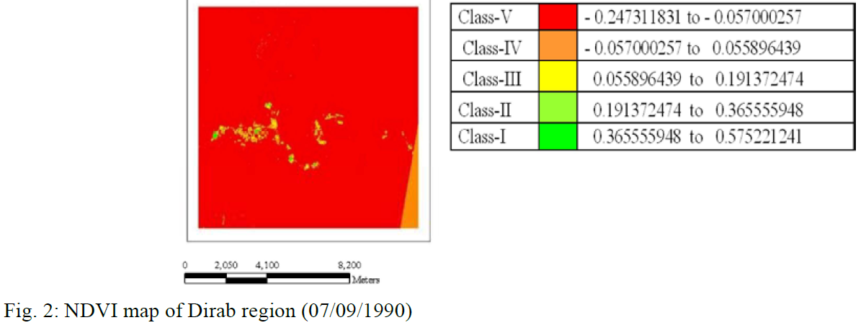
شكل يبين توزيع النبات 1990م

Slide 16
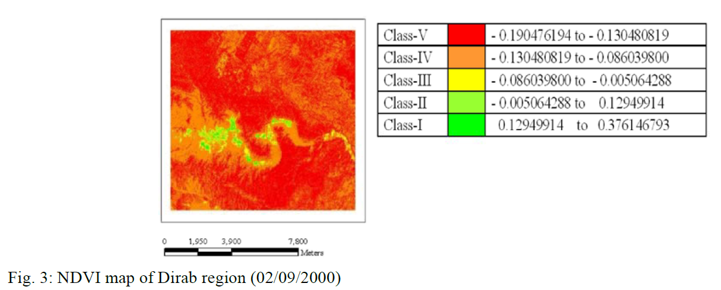
شكل يبين توزيع النبات 2000م

Slide 17
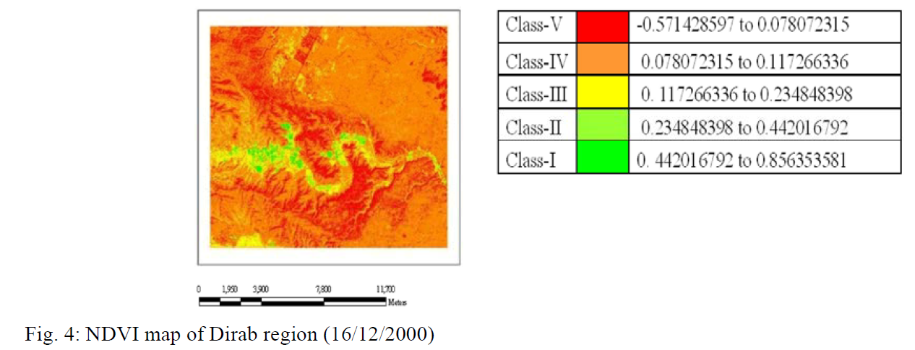

Slide 18
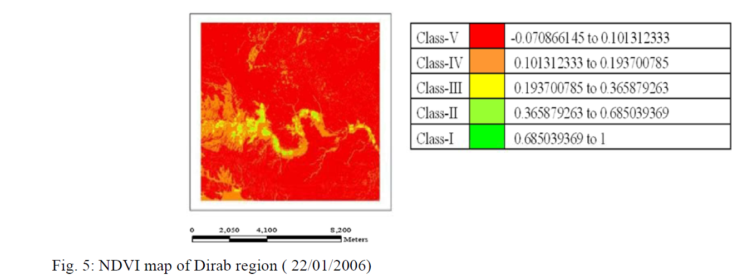
شكل يبين توزيع النبات 2006م

Slide 19
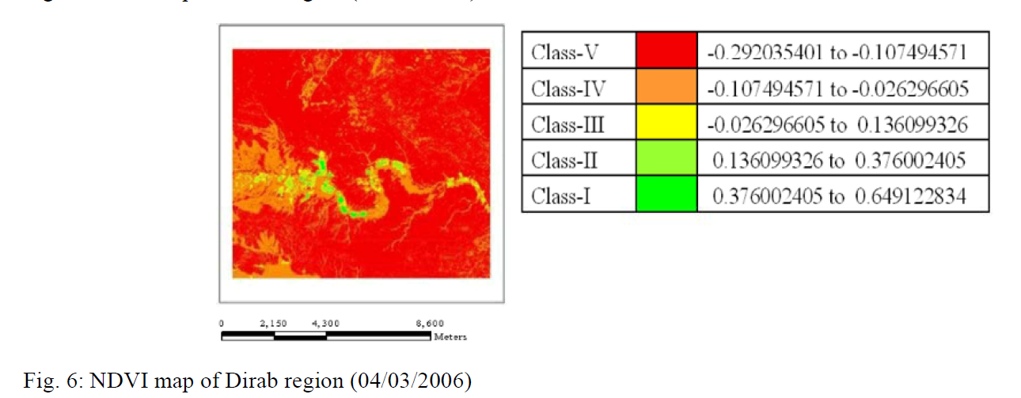
شكل يبين توزيع النبات 2006م

Slide 20
النتائج :
كان من الصعب فصل غطاء النبات اثناء عملية التحليل باستخدام بيانات الاستشعار عن بعد .
قيم NDVI تراوحت ما بين 1.0+ الى 1.0-
القيم السالبة تمثل الظواهر من غير النباتات .
القيم الموجبة تمثل النباتات .
انتجت خريطة منطقة الدراسة في الفترة ما بين 2000-2006م من 5 فئات اختبرت مؤشر النبات NDVI

Slide 21
كما هي موضحة اعلاه . والتي من خلالها تبين لنا اختلاف النباتات وكثافتها .
القيم NDVI الرئيسية ذات مدى 0.091728 في سبتمبر لعام 2000م الى 0.462475 في جان يواري 2006م

Slide 22
مناطق صحة النبات المنخفضة من خلال قيم NDVI والتي تمثلها قيم النبات في فئة 1 .11 في هذه الدراسة الاعلى نشاط في كتلة النبات الحيوية كانت خلال فترة جان يواري 2006م اكثر من أي فترة اخرى . وهو ما يوضحه جدول قيم المواسم فخلال سنة 2000م زادت من 0.373933 حتى وصلت خلال سبتمبر الى 0.85077 وهذا عائد الى وجود حقول القمح في المنطقة.

Slide 23
ايضا تزايدت قيم NDVI خلال ديسمبر 2006م . كما لوحظ تراجع قيم NDVI من 0.995817خلال جان يواري الى 0.645446 في مارس ويعزى هذا التناقص بسبب حصاد المحاصيل والحقول والتي تحصد في الفترة ما بين
جان يواري و مارس 2006م وهنا يمكن القول ان النباتات تزايدت في الفترة ما بين 2000-2006 م من 0.373933في سبتمبر الى 0.850776في ديسمبر .

Slide 24
اعلى قيمة NDVI هي 0.995817في جان يواري الى ان تناقصت في مارس الى 0.64544
التغير الزمني بالاعتماد على مؤشر النبات NDVI
يوضح اكبر مساحة لصحة النبات ضمن الكتلة الحيوية وهي 1016.55هكتار سجلت في ديسمبر 2000م بينما المساحة الاصغر كانت مساحتها 165.33هكتار في سبتمبر 1990م ويمكن اعتبار تأثير النشاط الرئيسي في المنطقة وهو الزراعة

Slide 25
حيث حقول القمح الزراعية والتي تحصد في مارس بالإضافة الى اسلوب الزراعة وحصاد بعض المحاصيل خلال فترة تصل الى 60 يوم .

Slide 26
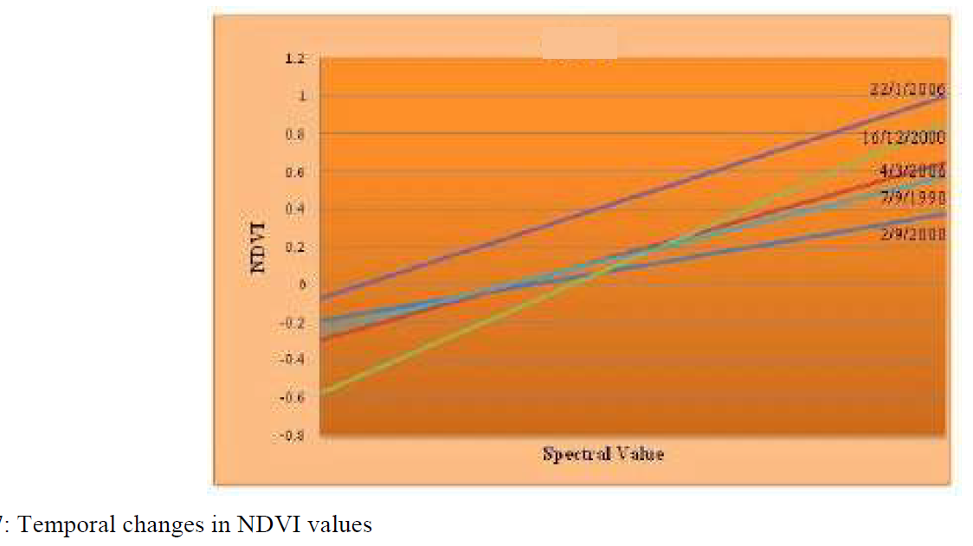

Slide 27
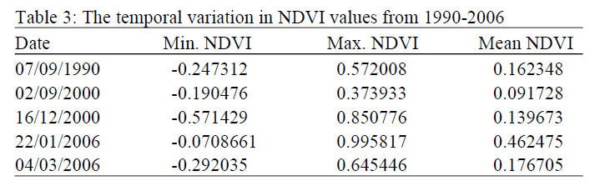
جدول يبين قيم NDVI

Slide 28
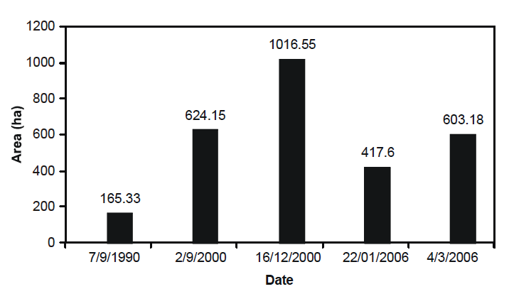

Slide 29

